Slide 1
eHealth-platform
Réalisations 2021 & Perspectives 2022
28/01/2022
Notes:
NL

Slide 2

19.6 milliards
de transactions électroniques
10.1
millions
de consentements enregistrés
2021
100 %
KPI’s respectés
21.6
millions de
visites sur le portail
193
millions de messages envoyés dans l’eHealthBox
21.564 certificats
862.000
messages eHealthBox vers eBox

Slide 3
Roadmap 3.0
(2019-2021)

Slide 4
Cluster 0 – Clarifier, harmoniser des concepts & relations de soins
2021
  développement de services concernant la banque de données résiduaire qui sont utiles au projet BelRAI Flandre et autres
    en production depuis le 1er juin
2022
  extension possible de la banque de données résiduaire à
    d’autres applications
    moyennant le chiffrement des relations de soins dont il est possible de déduire des informations relatives à la santé
    lancement du projet DZOP – Digitaal ZorgPlatform par la VAZG
      exploiter à fond les relations de soins dans le cadre d’une équipe de soins qui encadre une personne dépendante
  matrice d’accès/Paradigm Shift
    plusieurs projets en cours avec les groupes de travail
      e.a supporter l’ouverture des accès aux métadonnées et la gestion des plaintes

Slide 5
Cluster 0 – Standards techniques
2021
  soutien et suivi de diverses initiatives d’échange de messages
  (KMEHR, FHIR, initiatives externes, PPKB, INAMI)
  amélioration
    traçabilité des demandes/changements
    collaboration avec le centre de terminologie (Snomed NRC)
  publications
    MyCareNet FHIR (1ère version des profils FHIR)
    Mult-eMediatt (Kmehr IncapacityNotification v2)
    Medication (Kmehr Simplified Medication + FHIR Medication Dispense)
    Caresets
  eHValidator
    ajout Support pour MedicationScheme + autres messages Kmehr
    amélioration de la documentation

Slide 6
Cluster 0 – Standards techniques
2021-2022
  prescriptions de renvoi (referral prescriptions)
    prescriptions non médicamenteuses (labos, infirmières, kinés,..)
    profilage FHIR
  projet ‘Labo results’
    maturation des profils FHIR via phase pilote avec 4 partenaires
    visualization tool
      Hosting @eHealth et évolutions vers autres profils FHIR
  process
    lessons learned du projet pilote ‘Labo Results’
    FHIR Governance
      change management
      program board B
        amélioration de la communication via un ‘management summary’

Slide 7
Cluster 0 – Standards techniques
2022
  publications
    migration des publications FHIR vers eHealth/Smals
      sortie de l’outil ‘Simplifier’
    ajout systématique des ‘Logical Models’
    amélioration site web + documentation
    publication en tant que standard fédéral des divers profils FHIR et dérivés dans le pipeline
      Caresets
      Medication
      Labo Results
      Referral Prescription
  HL7Be
    évaluation du serveur de test FHIR (InteropLab)
    amélioration de la qualité et traçabilité
    suivi des différents groupes de travail

Slide 8
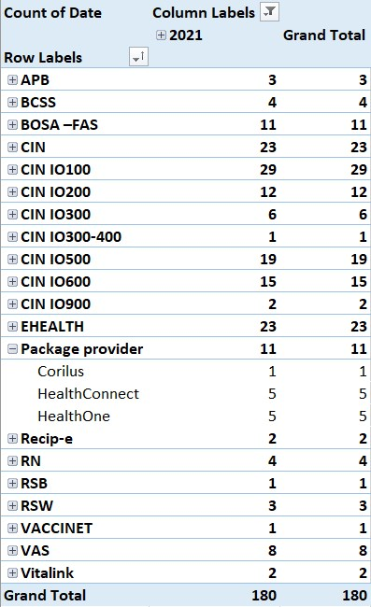
Cluster 3 – Business continuity
2021
  180 incidents enregistrés
    23 incidents enregistrés par la plate-forme eHealth
    146 incidents enregistrés par les partenaires
    11 incidents enregistrés par les package provider

Slide 9
Cluster 3 – Business continuity
2021
  meilleure collaboration avec le CIN et les OAs cf. le suivi et la communication de leurs incidents
  mise en place d’un 3ème datacenter CIN (DC3 NIPPIN) pour certaines applications critiques
    ‘member data’ (= assurabilité élargie)
    e-Attest V2
  entame du projet de migration de l’hébergement de Recip-e vers le G-Cloud
2022
  mise en place de tests réguliers end to end avec les fournisseurs de logiciels
  finalisation de la migration de l’hébergement de Recip-e vers le G-Cloud

Slide 10
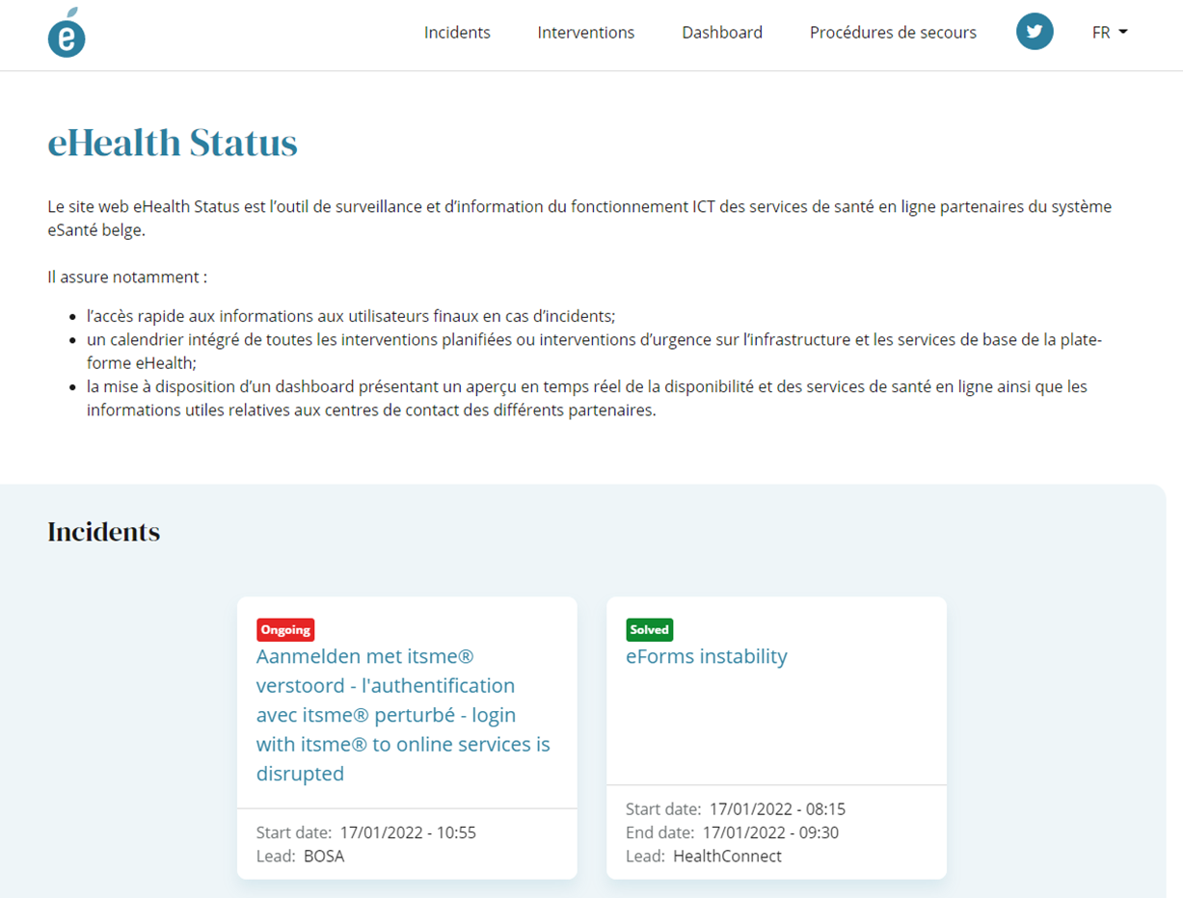
Cluster 3 – Business continuity
Migration du site ‘Status’ vers un nouveau CMS plus performant
Refonte du site
  look & feel plus lisible
  amélioration navigation
  meilleure lisibilité de l’état des lieux

Slide 11
Cluster 3 – CoBRHA+
2020-2021
  goedkeuring van het nieuwe datamodel
    het eHealth-platform levert ondersteuning (vraag- en antwoordsessies) aan alle authentieke bronnen die CoBRHA+ voeden
  migratie naar nieuwe gegevensbank
2022
  verdere ontwikkelingen
    o.a. aanpassingen voor de functie ‘Notify’ (testen in uitvoering)
  verdere technische ondersteuning van de partners
  rationalisering van de werkprocessen
  consolidering van de huidige governance
  impactanalyse (DPIA) wordt opgesteld

Slide 12
Cluster 3 – SAM V2
2021
  Smals
    ontwikkeling voor technische migratie van CIVARS toepassing om geneesmiddelendatabank te ontsluiten
    migratie van Hoofdstuk 4 van SAMv1 naar SAMv2
    datastroom tussen FAGG en SAM werd omgekeerd
      in plaats van maandelijkse push naar SAM zal SAM een pull doen om gegevens vanuit FAGG op te halen
    bijkomende interfaces voor VIDIS en de omschakeling naar nieuwe databank van FAGG
  FAGG
    aanbevelingen voor een correct gebruik van SAMv2 bij opname van geneesmiddelendata in de voorschrijfsoftware van artsen
  RIZIV/FAGG/eHealth-platform
    evaluatiecriteria SAMv2 voor nieuwe aspecten die in 2020 niet getest werden

Slide 13
Cluster 3 – SAM V2
2022
  Smals
    pull SAM-FAGG in productie eerste kwartaal 2022
    gestructureerde posologie
  FAGG
    noodzaak om te evolueren van de nationale referentietabellen (KMEHR) naar internationale standaarden (FHIR)

Slide 14
Cluster 3 – Registratie van softwarepakketten
2021
  registratie van softwarepakketten voor verpleegkundigen
  registratie van softwarepakketten voor kinesisten
  voltooiing en publicatie van de criteria van de softwarepakketten voor tandartsen
  definitie van de criteria voor de vroedvrouwen
  definitie van de behoeften voor een gemeenschappelijke databank van de softwarepakketten
2022
  voortzetting en voltooiing van de registratie van softwarepakketten voor
    de verpleegkundigen
    de kinesisten
  start van de registratie voor de tandartsen en de vroedvrouwen
  voortzetting van het project van de gemeenschappelijke databank van de softwarepakketten (gedetailleerde analyse)

Slide 15
Cluster 4 – Mult-eMediatt (e-CIT)
Implementatie van een ‘paperless’ systeem voor arbeidsongeschiktheidsattesten afgeleverd door huisartsen
3 co-trekkers : RIZIV/NIC/eHealth-platform
  fase 1 > akkoord over de informatisering van de arbeidsongeschiktheidsattesten tegen maart 2022 voor
    Medex, HR Rail
    de stroom naar de verzekeringsinstellingen
  fase 2 > uitbreiding naar de privésector
    na goedkeuring binnen de Nationale Arbeidsraad
    timing nog te bepalen
  evaluatie minilabs voor integratie in de medische softwarepakketten
    maart 2022
Mapping van de meest voorkomende diagnoses (SNOMED/ ICD10- ICPC2)

Slide 16
Cluster 4 – Mult-eMediatt (e-CIT)
2022
  nog strategische vragen vanuit software pakketten en artsen
  opvolging latere iteratie
    NAR iteratie 2
    politie, defensie
    Certimed
    scholen

Slide 17
Cluster 4 – Elektronisch voorschrift
2021
  dematerialisatie Recip-e
    apothekers kunnen via de eID van een patiënt de elektronische voorschriften opvragen en verwerken
    voorschrijvers moeten hierbij het bewijs van het elektronisch voorschrift niet meer afdrukken en meegeven met de patiënt
    1-item voorschrift
  eHealth-platform
    eHealth componenten compatibel gemaakt aan nieuwe generatie eID kaarten (elliptische krommen algoritme) bij gedematerialiseerde aflevering elektronisch voorschrift
    patient webservice V4 voor gebruik door mobiele patient apps
  Smals
    randvoorwaarden switch hosting leverancier

Slide 18
Cluster 4 – Elektronisch voorschrift
2022
  volmachten in kader van dematerialisatie Recip-e
    toegangsmatrix i.s.m. RIZIV, sector
    implementatie Recip-e volmacht (voor elektronisch medisch voorschrift)
      wettelijke aspecten = RIZIV
        wettelijke volmacht ouder- kind bestaat
        nieuwe digitale volmacht Recip-e
      authentieke bron: FOD FIN resp. KSZ (ouder-kind relatie rijksregisternummers)
  implementatie ‘Break-the-Glass’ noodprocedure
    noodprocedure voor therapeutische relatie wanneer patiënt of volmachthouder zonder een therapeutische relatie met de apotheker tijdens een panne in de ICT keten dringend gedematerialiseerd medicijnen moet kunnen verkrijgen
    overleg en akkoorden diverse beslissingscomités
    technische uitwerking apotheek-softwarepakketten, eHealth-platform

Slide 19
Cluster 4 – Elektronisch voorschrift
2022
  gesynchroniseerde cache (eHealth) van therapeutische relaties zonder pathologie (patiënt/apotheek) voor performantieverbetering
  uitrol mobiele patient apps voor aanbieding elektronisch voorschrift en reservatie in apotheek
  woonzorgcentra & verkenning traject verwijsvoorschriften
    actieplan Recip-e/RIZIV
    scenario’s en tijdlijn bepalen

Slide 20
Cluster 4 – BelRai
2020-2021
  webtoepassing MyBelRAI voor patiënten
    fase 1: toegang voor patiënt tot evaluatieresultaten via een webtoepassing geïntegreerd in portaal MijnGezondheid
    fase 2: uitbreiding van toegang tot mandaathouders van patiënt
  webtoepassing BelRAI voor organisaties
    gebruik van CoT/no CoT concepten
  BelRAI Vlaanderen
    webtoepassing voor maken van BelRAI screener en terbeschikkingstelling resultaten
    webtoepassing voor beheer van zorgrelaties voor instellingen en hun medewerkers
    aanmaak databank bij eHealth voor zorgrelaties voor instellingen zonder authentieke bron
    doelpubliek: OCMW’s, zorgkassen, Diensten Maatschappelijk Werk en Diensten Gezinshulp en Aanvullende Thuiszorg
    in productie juni 2021

Slide 21
Cluster 4 – BelRai
2022
  voortzetting van de analyse om de Federale BelRAI webtoepassing met de hubs/metahub te interfacen
  waarschijnlijke uitbreiding van de doelgroepen
    naar organisaties voor de webtoepassing
    van de webservice met individuele zorgverleners (alle KB -78)
    naar de lasthebbers voor de webservice

Slide 22
Cluster 4 – VIDIS
(Virtual Integrated Drug Information System)
2021
  appli mobile avec les fonctionnalités de base VIDIS pour les citoyens
    a été accélérée par la dématérialisation des prescriptions qui est entrée en vigueur le 01/06/2021
  au cours de la première phase, l’appli mobile doit permettre à tout citoyen belge, sans dépendre d’applis commerciales, de se procurer ses prescriptions électroniques sous forme dématérialisée auprès du pharmacien (continuité des soins de santé)
  dans les phases ultérieures, cette application mobile sera élargie avec d’autres fonctionnalités VIDIS telles la consultation du schéma de médication, la délivrance de médicaments, les autorisations de remboursement, les notes journaux
  distribution des fonctionnalités sur 4 applications
    l’API Vidis pour toutes les fonctionnalités communes
    dans le front, l’appli mobile, des appli web pour le patient et les prestataires de soins

Slide 23
Cluster 4 – VIDIS
(Virtual Integrated Drug Information System)
2022 (1/2)
  appli mobile (release janvier)
    utilisation de I.AM Exchange
    utilisation d’un nouveau mandat de prescriptions
    lien avec Recip-e sur la base de toutes les prescriptions ouvertes pour l’ensemble des personnes qui ont un lien avec le patient (donc lui-même, les enfants et les mandants)
    toutes les opérations sur les prescriptions (supprimer, réserver, masquer les prescriptions avec le VISI flag)
  application web patient
    utilisation de I.AM Exchange
    intégration des mandats (gestion des données de santé et des prescriptions)

Slide 24
Cluster 4 – VIDIS
(Virtual Integrated Drug Information System)
2022 (2/2)
  application web prestataires de soins
    visualisation du schéma de médication
    consultation et création de journaux
    (toutes les) prescriptions (disponibles)
    ‘Dossier Pharmaceutique Partagé’ pour les titulaires et les pharmaciens adjoints
    lien avec Vitalink suivi de lien avec les autres coffres-forts

Slide 25
eBirth v2: déclaration de naissance électronique
2020-2021
  simplification de 3 flux
    création automatique d’un NISS pour le nouveau-né
    données de santé transmises aux autorités compétentes
      en provenance du Dossier PI de l’hôpital
      via le connecteur de Healthdata (réutilisation)
    données socio-économiques et statistiques transmises aux autorités compétentes
      via le Datawarehouse de la BCSS (réutilisation)

Slide 26
eBirth v2: déclaration de naissance électronique
2022
  flux de notification
    application web Q1 2022
    service web Q2 2022
  flux médical
    questionnaire FHIR quasiment finalisé
    sera coordonné avec les coffres forts et les fournisseurs de logiciels
    opportunité d’utiliser SnomedCT en cours d’évaluation
  flux socio-économique
    entame de la mise au point et des développements autour du flux BCSS/Datawarehouse

Slide 27
Digitalisation résultats labo
2021
  envoi électronique des résultats d’analyses de manière
    structurée (format FHIR)
    codée (format LOINC)
  besoin d’adapter les logiciels des médecins, des laboratoires et des hôpitaux
  installation d’une phase pilote avec le ‘coalition of the willing’
  objectifs de la phase pilote
    outil de visualisation pour tester le message structuré en FHIR
    un set permettant de tester le développement chez chaque partenaire
    une documentation approfondie

Slide 28
Digitalisation résultats labo
2022
  timing
    continuation jusqu’au 31/03/22 de la phase pilote
      mise à disposition de tous les résultats à tous les partenaires
    développements et tests
      avril-décembre 2022
    01/01/23 démarrage en production des systèmes de communication (en simultané)
      des résultats des tests labo en pdf (système actuel)
      via messages structurés FHIR avec un codage LOINC

Slide 29
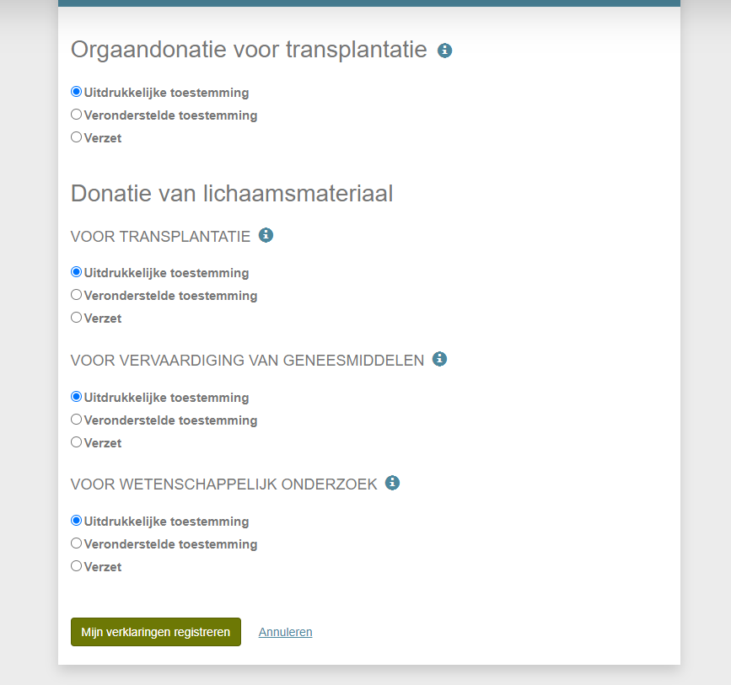
Cluster 5 – Orgadon
2021
  automatiseren van de toegang tot de databank Orgadon voor de beheerders van het menselijk lichaamsmateriaal en de coördinatoren van biobanken
  het verbeteren van de look en feel van de toepassing
  het inschakelen van een callcenter voor het beantwoorden van vragen van de leveranciers van menselijk lichaamsmateriaal

Slide 30
Cluster 5 – Orgadon
2022
  regularisatie van de beraadslaging van het FAGG voor het gebruik van de gegevens van het RR
  beheer in CoBRHA door het FAGG van
    banken met menselijk lichaamsmateriaal
    biobanken
  verbetering van de look & feel van de applicatie
  functionaliteit ‘beheer van de overlijdens’

Slide 31
Cluster 5 – MijnGezondheid
2021
  engelstalige versie van de site
  integratie van alle tools mbt de pandemie
    tijdelijke opschorting van het vaccinatiecertificaat bij een positieve Covid test
    link met de pagina voor aanvraag van een PCR test
    doorlinken naar reservatietools staalafnamecentra na aanvraag CTPC-code
    link naar de Qvax
    FAQ’s formulier voor het opvolgen van contacten
    …
2022
  integratie van het voorschriftenmandaat
    mandaat die de toelating geeft aan een derde om geneesmiddelen af te halen
  studie mbt een nieuwe gebruikersinterface
  de verdere evoluties moeten nog besproken worden in de stuurgroep

Slide 32
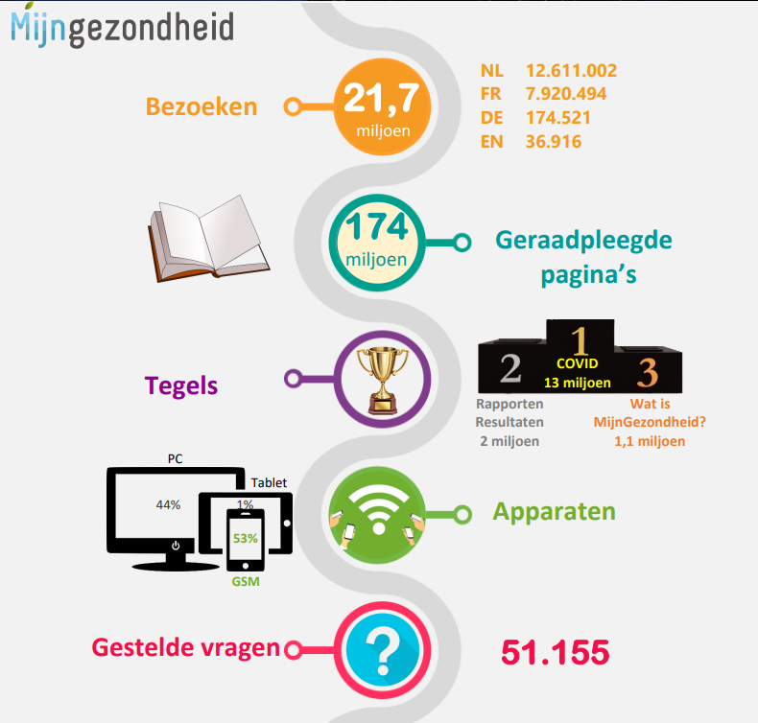
Cluster 5 – MijnGezondheid
Notes:
Source: FOD VolksGezondheid

Slide 33
Cluster 6 – eGezondheid met ziekenfondsen
2021
  eAttest en eFact voor de kinesitherapeuten
    beide diensten zullen worden opengesteld voor de kinesitherapeuten
  implementatie van de toepassing Mental Health (terugbetaling van de psychologische zorg)
  implementatie van MyHealthViewer
2022
  statistiek pathologieën kinesitherapeuten
    elektronische inzameling van de pathologieën die door de kinesitherapeuten worden behandeld, met het oog op het opstellen van statistieken
  project regionalisering (Iriscare)

Slide 34
Eveneens in 2021…
Andere projecten 2022

Slide 35
Services de base eHealth
12/09/2021 > Nouvelle Infra High Availibility
Nombre de transactions via les services de base de la plate-forme eHealth
  4.122.144.738 en 2015
  7.067.227.936 en 2016
  10.055.636.938 en 2017
  13.332.679.791 en 2018
  15.095.149.373 en 2019
  15.095.149.373 en 2019
  18.025.871.980 en 2020
  19.596.213.165 en 2021 (+ 8,71 %)
Notes:
NL

Slide 36
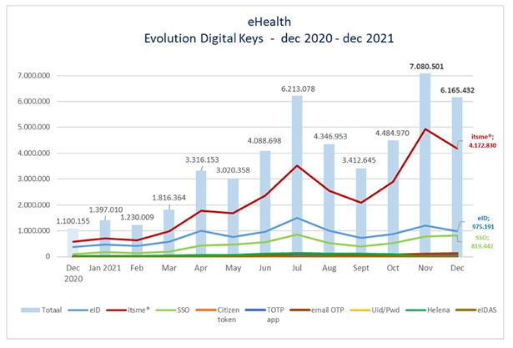
Service FAS
Evolution de l’utilisation du nouveau service FAS
Notes:
NL

Slide 37
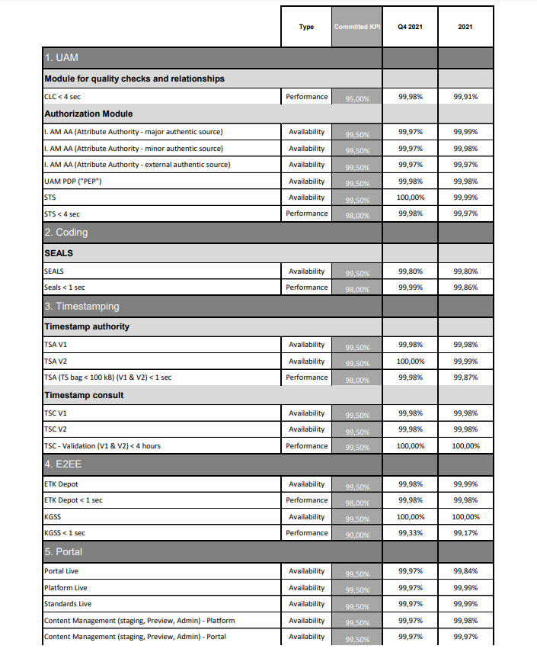
KPI’s
100 % des KPI’s respectés
  performance & accessibilité
Notes:
NL

Slide 38
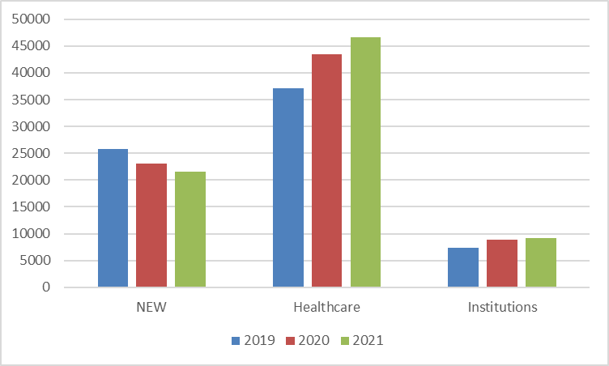
Certificats eHealth
Mise en place en 2021 d’un système de gestion efficient des demandes de certificats qui permet d’éviter les créations excessives
  21.564 certificats créés en 2021
    46.186 certificats actifs liés à des professionnels
    9.170 certificats actifs liés à des institutions
Notes:
NL

Slide 39
Connecteurs eHealth
2021
  mise à disposition du service eAttest pour les kinésithérapeutes
  mise à disposition de nouvelles fonctionnalités pour le service « Assurabilité Sync VSB »
  rénovation d’une partie du connecteur
2022
  adaptation du connecteur pour suivre les évolutions de VSB (Vlaamse Sociale Bescherming)
  rénovation du testing du connecteur
Notes:
NL

Slide 40
Portail eSanté
2021-2022
  refonte du portail eSanté
    nouveau look & feel
      meilleure lisibilité
      navigation facilitée
    rationalisation des informations
    amélioration du moteur de recherche
    modularité dans l’organisation des informations
    accès rapide à certains rubriques selon les besoins
    migration vers un CMS plus performant
    mise en production 1er semestre 2022
Notes:
NL

Slide 41

DRAFT
Notes:
NL

Slide 42
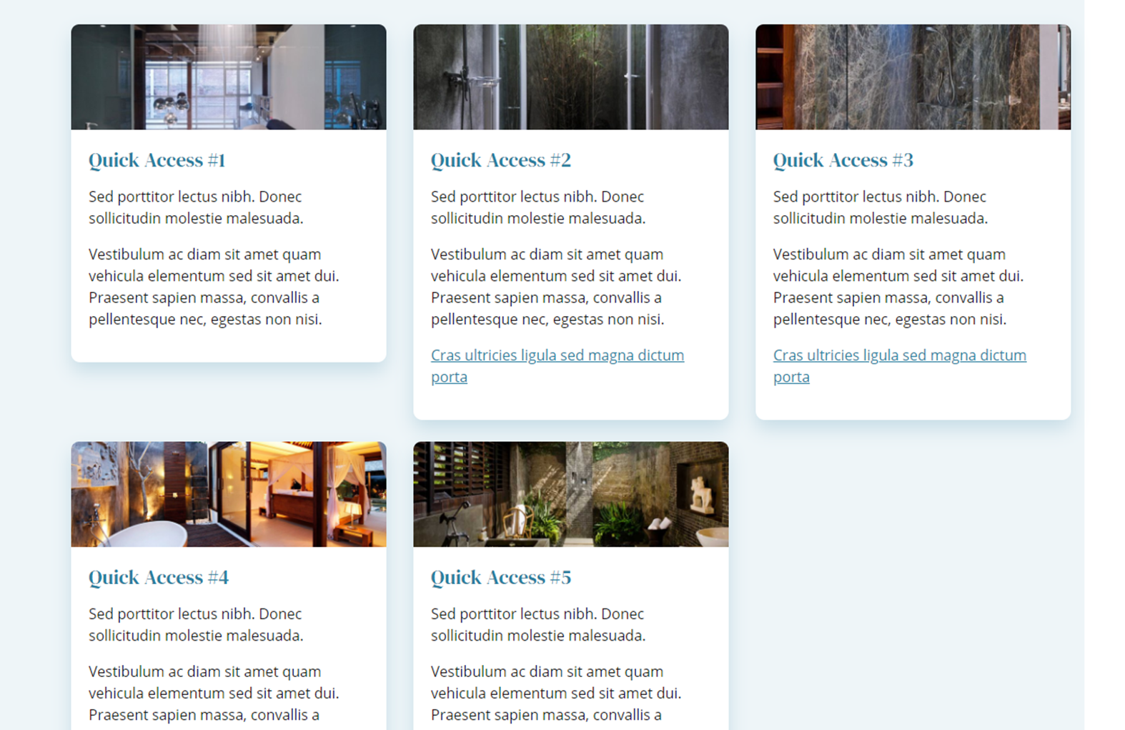
DRAFT
Notes:
NL

Slide 43
Portail eHealth
2021-2022
  refonte du portail eHealth
    rationalisation et réorganisation de la documentation
    modularité dans l’organisation des informations
    accès rapide à certains rubriques selon les besoins
    migration vers un CMS plus performant
    mise en production 2ème semestre 2022
Notes:
NL

Slide 44

Portail eHealth
DRAFT
Notes:
NL

Slide 45
Portail eHealth
2021-2022
  création d’une rubrique FAQ dans la partie contact/support
    mise à disposition directe des questions et réponses les plus fréquemment posées au centre de contact et à la 2ème ligne de support
    organisation selon rubriques
      questions covid
      questions techniques
      questions administratives
    mise en production 1er semestre 2022
Notes:
NL

Slide 46
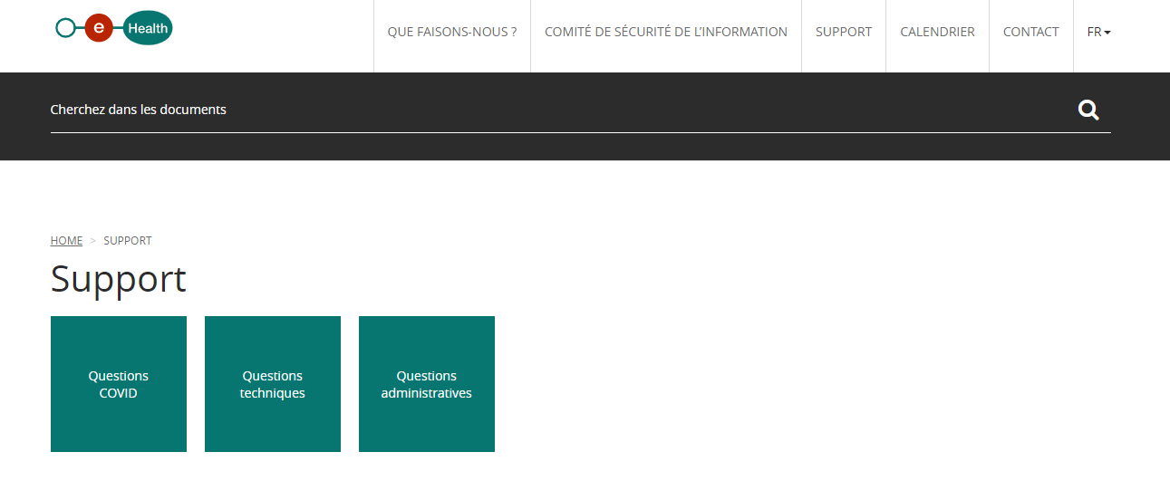
DRAFT
Notes:
NL

Slide 47
eHealthBox
 | 2020 | 2021
eHealthBox SendMessages | 145.027.868 | 193.328.008
eHealthBox GetFullMessages | 620.083.673 | 1.504.676.294
eHealthBox Consultation | 3.495.100.377 | 3.699.464.599
eHealthBox Publication | 140.962.726 | 214.885.970
Notes:
eHealthBox SendMessages Nb de messages envoyés dans l'eHBox/Relation 1-1 (1 expéditeur - 1 message), soit une relation 1-plusieurs récipiendaires
eHealthBox GetFullMessages Nb de messages téléchargés - possible de télécharger plusieurs fois
eHealthBox Consultation Nb de messages consultés selon toutes les méthodes - possible de consulter plusieurs fois+ getfullmessages
eHealthBox Publication Nb de publications selon les différentes méthodes (selon fonctionnalités)

Slide 48
Consult RN
2021
  begeleiding van de partners die naar de nieuwe diensten zijn gemigreerd
    gepersonaliseerde ondersteuning voor elke klant
    allerlei verbeteringen
    organisatie van minilabs voor de softwarepakketten in de huisartsengeneeskunde in 2021
    migratie naar de nieuwe diensten van de webapplicatie eHealthCreaBis
  beheer van de nieuwe aanvragen
Notes:
NL

Slide 49
Consult RN
2022
  begeleiding van de laatste partners die naar de nieuwe versie van de diensten migreren
  buitengebruikstelling van de vroegere diensten eind T1/2022
  verdere sensibilisering van de partners om de diensten correct te gebruiken
  analyse van de toevoeging van nieuwe te raadplegen gegevens
    verlengde minderjarigheid
    …
  projectopvolging ‘Best’ en linkenregister (in samenwerking met de KSZ)
  BCP-analyse
Notes:
NL

Slide 50
Timestamping V2 & Quota management
2021-2022
  quota management in opmaak
  implementatie van een bijkomende procedure
    voor de organisaties andere dan de ziekenhuizen (in coördinatie met het RIZIV)
    voor doeleinden andere dan het voorschrift
      voorschriften voor radiologische onderzoeken
      …
Notes:
NL

Slide 51
Mobile Health
Level 3 = RIZIV
  in de eerste helft van 2022 breed stakeholder overleg
  evaluatie van
    huidige gehanteerde definitie van mobiele medische applicaties
    de validatiepiramide
    de beschikbare informatie op de website mHealth Belgium
  voorstel voor eventuele aanpassingen
KCE
  studie rond digital Health Technology Assessment (eind 2022)
  resultaten van deze studie zullen bijdragen tot een efficiënte procedure voor de behandeling van aanmeldingen van digitale tools
Na het stakeholder overleg en de eventuele aanpassingen die daaruit volgen, zal een communicatiecampagne worden opgestart ter promotie van mHealthBelgium

Slide 52
Juridische aspecten
2021
  Informatieveiligheidscomité (IVC) – Kamer sociale zekerheid en gezondheid
    58 behandelde dossiers m.b.t de verwerking van persoonsgegevens inzake de gezondheid
  80-tal parlementaire vragen, voornamelijk in het kader van de bestrijding van de COVID-19 pandemie
    15 parlementaire vragen in 2020
  diverse samenwerkingsakkoorden m.b.t. de vaccins en het COVID Safe Ticket in het kader van de bestrijding van de COVID-19 pandemie werden geredigeerd en gepubliceerd in het Belgische Staatblad
2021-2022
  finaliseren bestuursovereenkomst 2022-2024

Slide 53
Welke accenten krijgt het nieuwe actieplan
2022 -2024 ?

Slide 54
Doelstellingen
Zorgervaring van de patiënt verbeteren
  resultaat & tevredenheid
  kwaliteit & veiligheid
Algemene gezondheidstoestand van de bevolking verbeteren
  preventie
  risicobeheer
  sociaal-economische impact
Meerwaarde creëren voor de professionals
  tevredenheid
  evenwicht werk-privéleven
  optimalisatie van de workflow

Slide 55
Doelstellingen
Meer waarde creëren met bestaande middelen
  overbenutting versus onderbenutting
  waardegebaseerde financiering
  zinvol gebruik
Waarborgen van sociale rechtvaardigheid en inclusie
  toegankelijkheid van gezondheidszorg (niet enkel financieel)
  aandacht voor verschillende vormen van diversiteit

Slide 56
Gezondheids(zorg)doelstellingen
Financiële, temporele, geografische, administratieve toegankelijkheid en toegang tot informatie
Patiëntgeoriënteerde en geïntegreerde zorg, chronische zorg, preventie
Organisatie van de zorg
Mentale gezondheid
Performantie-indicatoren
  toegankelijkheid
  billijkheid
  kwaliteit
  duurzaamheid
  efficiëntie
  aanpassingsvermogen (de capaciteit van het systeem om een schok op te vangen, zoals Covid)

Slide 57
Focus op de burger, empowerment & inclusie
Gezondheidsgeletterdheid, -bevordering en -preventie
Actieve rol in gezondheid & welzijn, zelfbeheer, deel zijn van het team
Beschikbaarheid & kennis van diensten
Gedeelde gegevensverantwoordelijkheid
Mechanisme van consent (primair, secundair gebruik)
Gepersonaliseerde zorg, thuiszorg
Co-creatie, bruikbaarheid

Slide 58
Focus op analytics in de gezondheidszorg
Betrouwbare, nauwkeurige, degelijke, kwaliteitsvolle en interoperabele gegevens (FAIR)
Transparantie van gegevens
Gepseudonimiseerd / geanonimiseerd secundair gebruik
Privacy, ethisch en deontologisch gebruik van gegevens
Gelijke behandeling (SME, …)
Evidence based practice/geneeskunde
Populatiemanagement
Innovatie, RWD/E, R&D, AI
Geharmoniseerde governance, datacapaciteit & infrastructuur
Ondersteuning GDOS / Aangepaste zorg

Slide 59
Focus op analytics in de gezondheidszorg
In praktijk
  kick-off met KCE, FOD VVVL, RIZIV, Sciensano/Healthdata, FAGG
  Health Data Roadmap 2022-2024
  nu starten met quick wins (definitie organisatie, gedeelde bevoegdheden, ...)
  stakeholders betrekken bij definitie van de Roadmap
  implementatie in maart 2022

Slide 60
Budget 2022

Slide 61
Budget 2022
Budget initial 2022
  montant indexé servant de base pour le calcul: 16.547.291 €
  économie imposée par le gouvernement pour un montant de 477.000 €
    principalement dépenses informatiques
  budget initial disponible pour 2022 (hors sous-utilisation éventuelle): 16.070.291 €
    soit 843.834 € de plus qu’en 2021
  eHealth reçoit une augmentation annuelle (AVANT économie) de +/- 700.000 € jusqu’en 2024
Avances sur BSM 2021 pour 2022
  3.756.375 € pour soutenir les projets et investissements n'ayant pas pu être complètement réalisés en 2021
  principalement les frais relatifs aux services d’infrastructures et de support

Slide 62
Organisation interne 2022

Slide 63
Evolution du système d’imputation TPC
2021
  bugfixing + mise en conformité avec le règlement de travail
    jours de congés en ½ jours et jours entiers
    transfert de 5 jours maximum vers année X+1
2022
  évolutions définies et à définir
    automatisation du formulaire « prestations extraordinaires »
    implémentation des « jours flexi : FlexD » en remplacement des « heures de récupération » et des « congés institution »
    simplification pour HR de la gestion des dispenses de services, régimes de travail adaptés (crédit-temps, etc.)
    enquête quant aux fonctionnalités souhaitées à réaliser (via les chefs de service)

Slide 64
Prestations extraordinaires
Prestations réalisées le week-end, les jours fériés, en soirée, la nuit à la demande expresse du chef de service
Introduction des heures prestées dans TPC
Formulaire spécifique à remplir et à faire signer/valider par le chef de service et HR (automatisation dans TPC prévue en 2022)

Slide 65
Jours FLEXI - FlexD
Dans le travail hybride, les jours FlexD remplacent deux types d’absences
  les heures de récupération prises par le collaborateur pour couvrir une absence
  les jours de « Congés institution » ou plus connus sous le vocable « Congés BCSS » (Congés Cat.6, tous les jours de congés transférés à l’année X+1 autres que les congés conventionnels Smals, etc.)
Les jours FlexD peuvent être pris comme les congés par ½ jour ou jour entier
Le compteur « RECUP » devient le compteur « FlexD »
Les jours FlexD NE remplacent PAS les heures de prestations extraordinaires

Slide 66
Gecentraliseerd eLearning platform
“eAcademy CBSS-eHealth”
Het platform is volledig operationeel
13 medewerkers KSZ en 15 eHealth hebben een betalend licentie Linkedin Learning voor 1 jaar gekregen
Linkedin Learning is volledig aan eAcademy CBSS-eHealth geïntegreerd
Linkedin Learning geeft toegang tot meer dan 5.000 opleidingen in taalrijke domeinen (hard en soft skills) met een preselectie van +/- 250 meest relevante opleidingen (voornamelijk in IT)
Batch Team KSZ is bezig met opstellen van een vorming “MBBatch workshop” (KSZ Batch-framework) om op eAcademy op te zetten

Slide 67
Gecentraliseerd eLearning platform
“eAcademy CBSS-eHealth”
“Open course tenant Smals”
  een gemeenschappelijk platform die door alle leden, die over een eAcademy beschikken, kan geraadpleegd worden
  vormingen van algemene nut worden op dit tenant geplaatst en tussen alle eAcademy-platformen gedeeld
    security, methodologie, enz.
“User forum group”
  driemaandelijkse vergadering met alle instellingen die over een eAcademy beschikken
  leiding door Smals Academy
  uitwisseling van “best practices”
  forum voor het melden van mogelijke ontmoete problemen
  presentatie door smals van de verschillende updates en mogelijke nieuwe functionaliteiten

Slide 68
Gecentraliseerd eLearning platform
“eAcademy CBSS-eHealth”
“Open course tenant Smals”
  een gemeenschappelijk platform die door alle leden, die over een eAcademy beschikken, kan geraadpleegd worden
  vormingen van algemene nut worden op dit tenant geplaatst en tussen alle eAcademy-platformen gedeeld
    security, methodologie, enz.
“User forum group”
  driemaandelijkse vergadering met alle instellingen die over een eAcademy beschikken
  leiding door Smals Academy
  uitwisseling van “best practices”
  forum voor het melden van mogelijke ontmoete problemen
  presentatie door smals van de verschillende updates en mogelijke nieuwe functionaliteiten

Slide 69
Enquête « risques psychosociaux »
Actions de communication
  présentation des résultats de l’enquête aux collaborateurs, au CCB/CPPT BCSS-eHealth et au Comité de gestion
  sensibilisation au respect d’autrui et promotion des valeurs d’ouverture
  aspects relatifs aux comportements indésirables : acteurs psychosociaux internes/externes, types de procédures, brochure d’accueil, etc.
Consultation volontaire 2021
  objectif : approche ciblée, concrète et participative
  participation : nombre limité de collaborateurs ont répondu présents
  résultats : concrétisation sommaire des points d’amélioration révélés par l’enquête + relevé de points d’action supplémentaires/complémentaires en vue d’une consolidation du plan d’action global

Slide 70
Enquête « risques psychosociaux »
Plan d’action global final
  implémentation effective àpd 2022
  focus sur 5 clusters principaux: Organisation du travail / Formation / Communication / Perspectives professionnelles / Reconnaissance

Slide 71
Ressource management
Organisation du travail
  travail hybride
  distinguer l’urgent de l’important
Formation
  pooling des licences Linkedin Learning suivant le besoin exprimé (via les chefs de service)
  accès plus aisé aux formations comportementales
  sessions d’information concernant le Stress & Burn out ainsi que les mécanismes de coping
Communication
  communication plus proactive et positive et timing plus adéquat
  analyse quant à l’implémentation d’un intranet performant

Slide 72
Ressource management
Perspectives professionnelles
  adaptation éventuelle de certaines structures internes (via les chefs de service)
  alignement des besoins en personnel à la charge de travail et détermination des priorités en fonction des ressources disponibles et du budget disponible
Reconnaissance
  redynamiser le Well being (temps, ressources, budget)
  promouvoir la culture du ‘merci’ : moments (in)formels
Travail hybride
  officiellement implémenté depuis le 01/11/2021
  vu la situation sanitaire et les recommandations du Codeco, le télétravail maximal a été privilégié jusqu’à présent; dès que la situation sanitaire le permettra, passage effectif au travail hybride et retour partiel en présentiel sur site (Up site)

Slide 73
Ressource management
Télétravail
  maximum 3 jours/semaine (sur base volontaire) à nouvel avenant ‘télétravail à signer’ (adaptation au contrat de travail et couverture élargie par les assurances : 3 jours au lieu de 2)
  à prendre de façon flexible (par jour ou ½ jour) dans TPC
  indemnité de télétravail de 45€ net/mois
  7h36/jour de télétravail (sauf prestations exceptionnelles)
  grande flexibilité pour l’organisation de sa journée de travail (en concertation avec le chef de service) : rendez-vous médical, trajets crèche, école, etc.
  uniquement en Belgique

Slide 74
Ressource management
Généralités
  joignable 8h-17h (à organiser au sein du service avec le chef de service responsable - continuité du service)
  abonnements aux transports en commun adaptés aux besoins réels
  FAQ concernant les modalités pratiques et les questions courantes disponibles sur l’intranet (Sharepoint online)

Slide 75
Covid 19 crisis

Slide 76
Coordination des systèmes de gestion de l’information
Tracing
  logistique du centre de contact + application Coronalert pour la période mai 2020 - décembre 2021
    1.558.514 cas index contactés
    1.142.732 personnes à haut risque contactées
  formulaire Passenger Locator Form (PLF) pour la période août 2020 - décembre 2021
    11.571.320 soumissions (toutes zones confondues)
  certificats de quarantaine pour l’année 2021
    1.306.606 certificats de quarantaine délivrés pour les personnes ayant eu un contact à haut risque
    1.622.320 certificats de quarantaine délivrés via le PLF

Slide 77
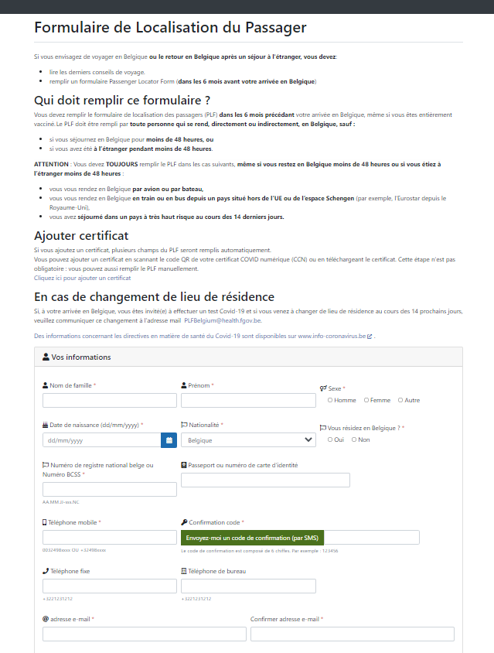

Slide 78
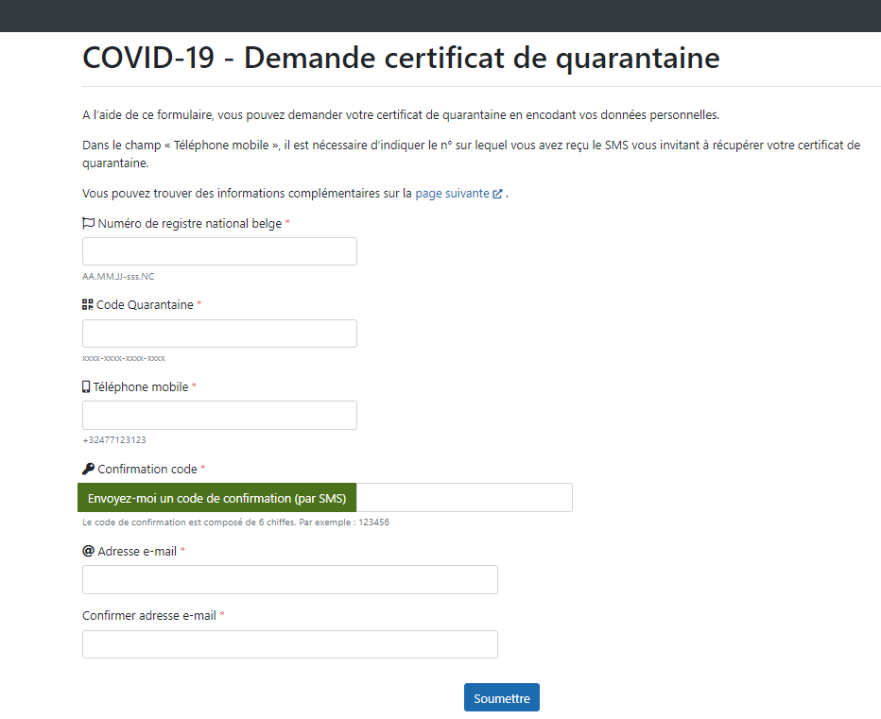

Slide 79
Coordination des systèmes de gestion de l’information
Testing
  organisation des tests PCR par les médecins généralistes, les centres de prélèvement, les labos et les pharmaciens
    23.281.471 tests effectués (1/10/2020 – 9/01/2022)
  mise en place d’une application qui permet aux médecins généralistes et aux médecins du travail et des collectivités de
    réaliser des demandes de tests et d’analyses (eForm COVID-19 lab request )
    d’avoir accès à une vue détaillée de toutes les demandes et de tous les résultats des patients liés à sa collectivité
  mise en place d’un formulaire d’auto-évaluation des symptômes du Covid (Self assessment Testing form)
    détermination de l’utilité d’un test
    délivrance d’un code pour prendre rendez-vous

Slide 80
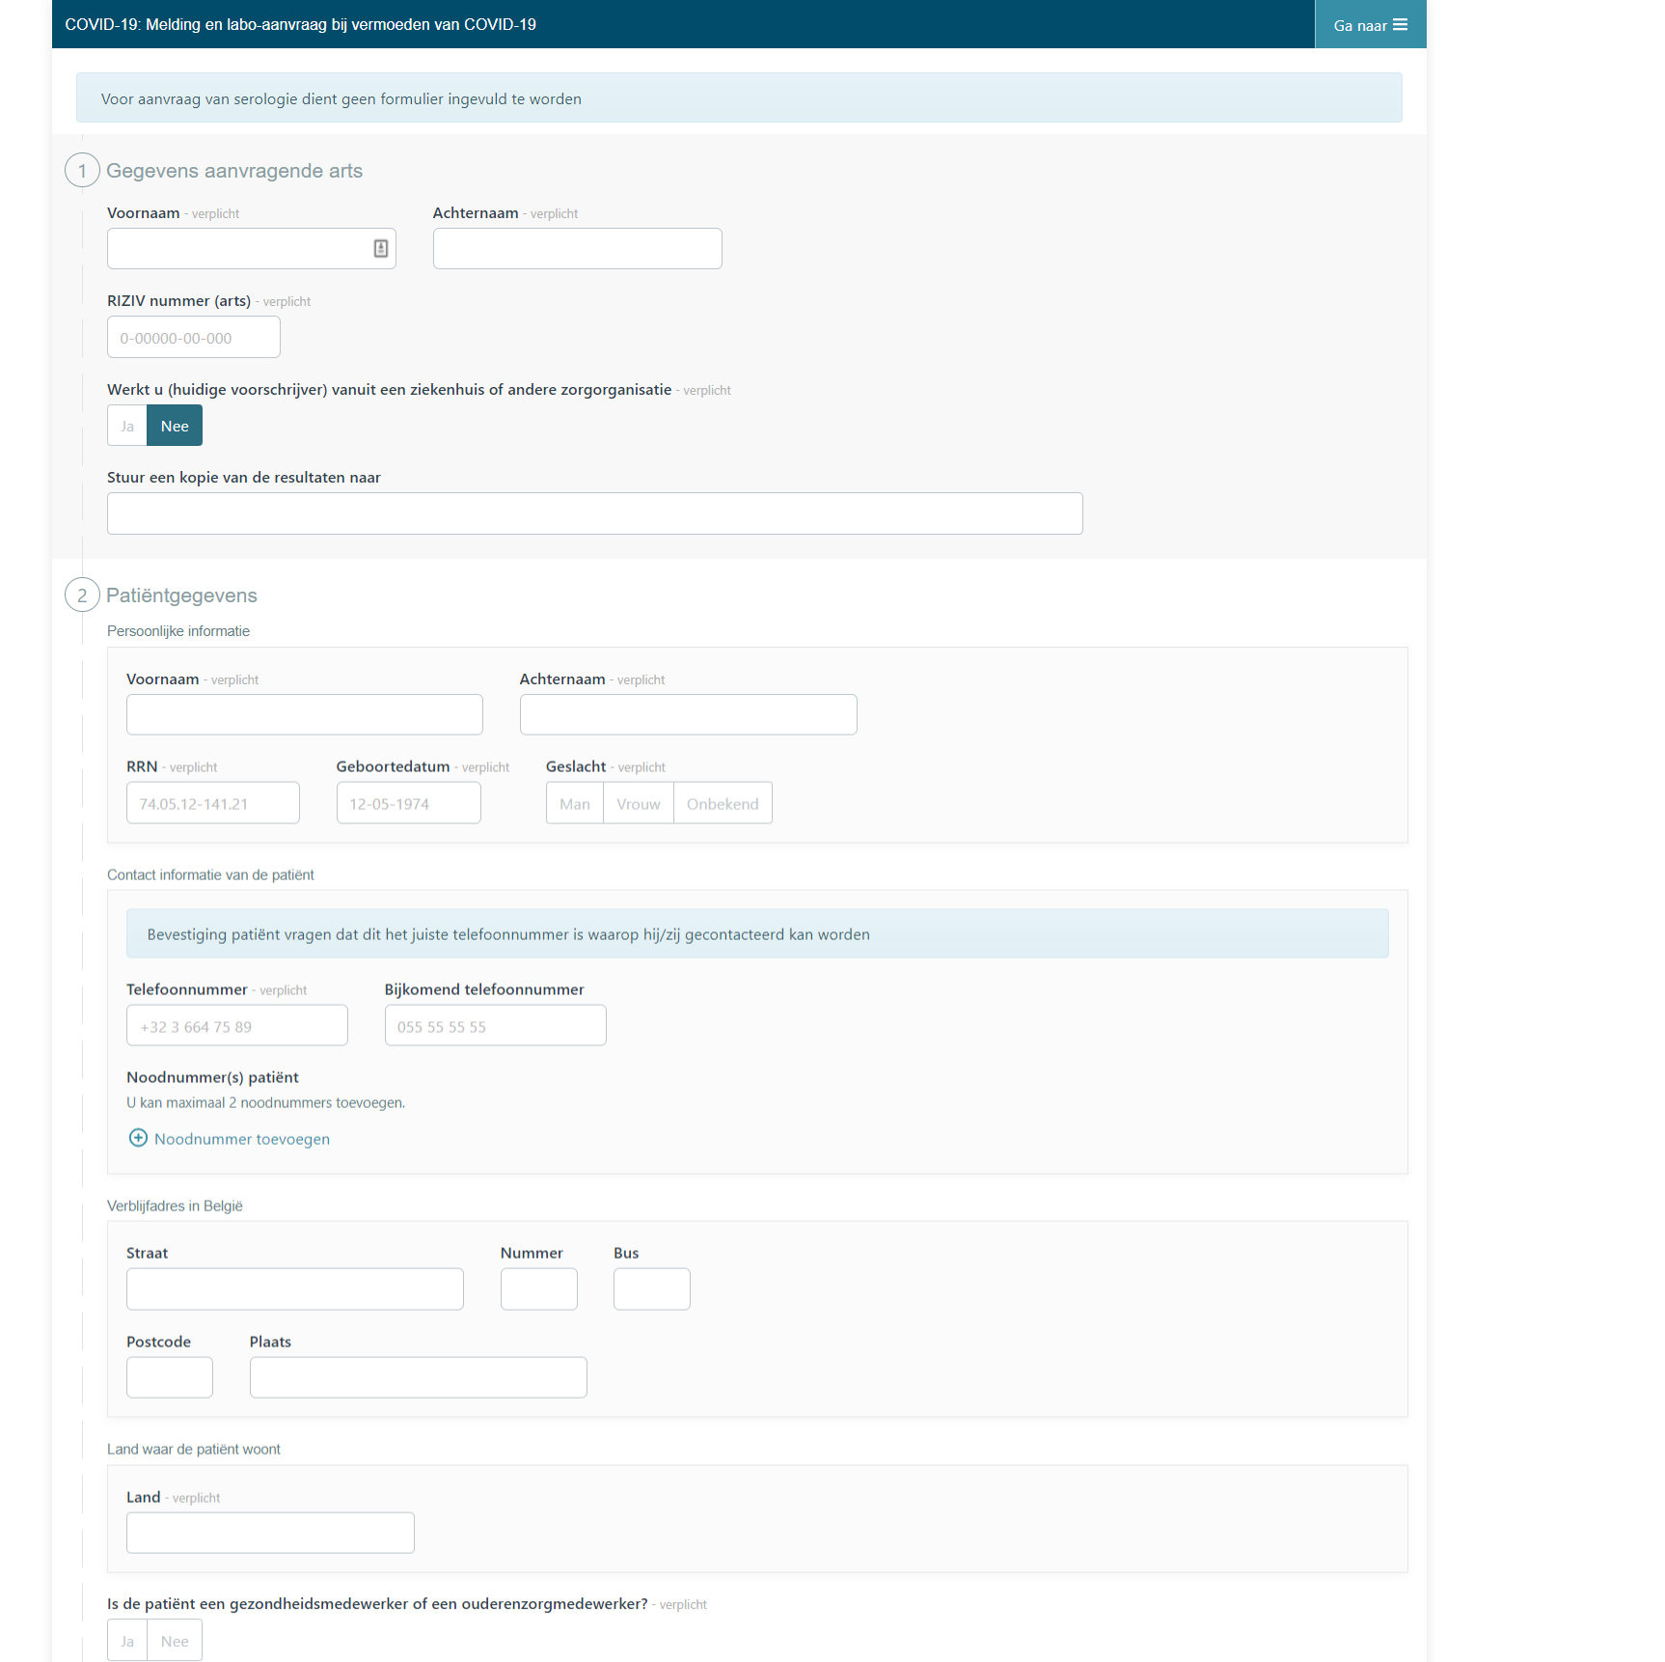
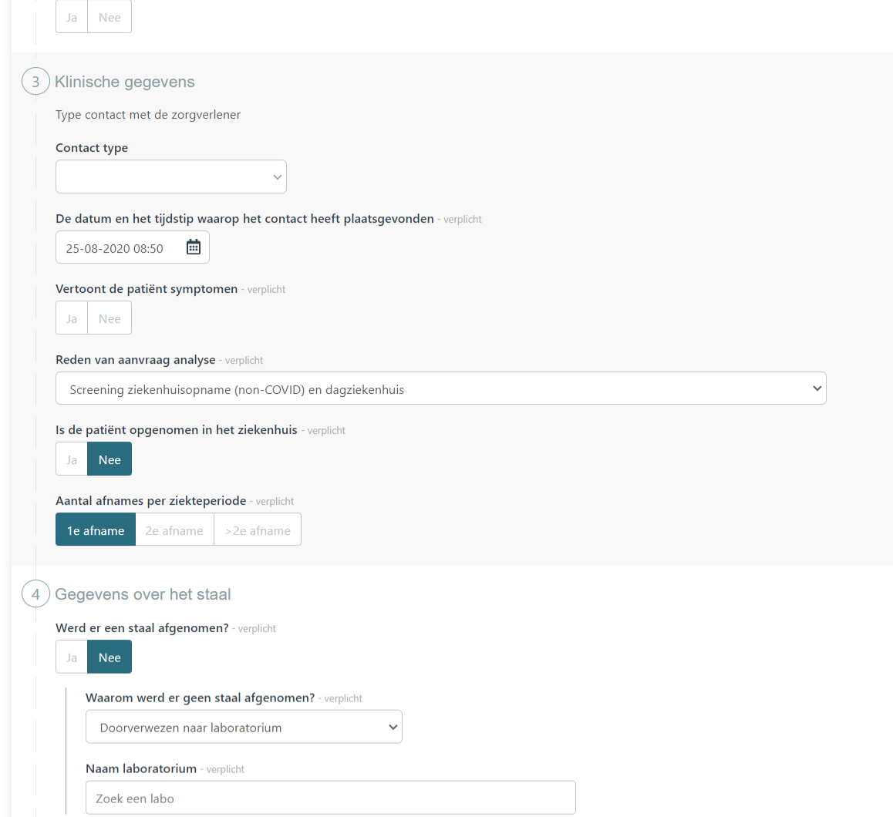

Slide 81
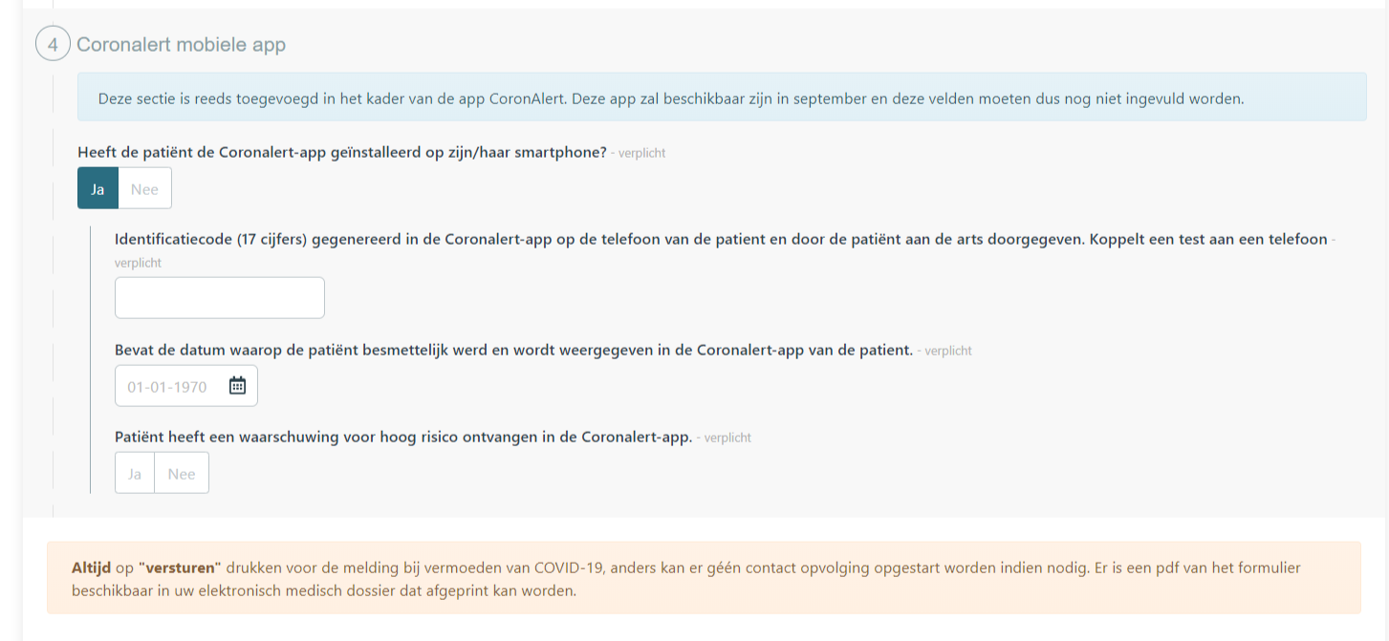

Slide 82
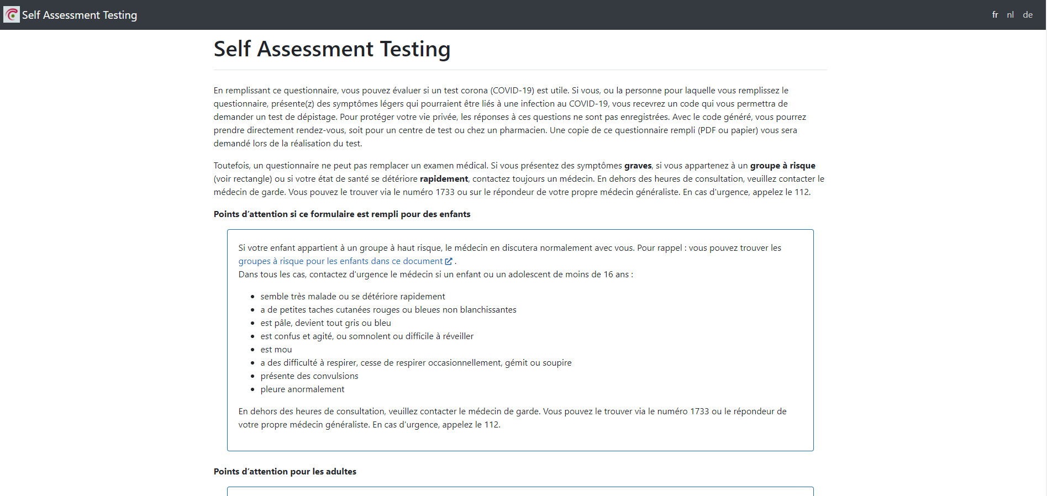

Slide 83
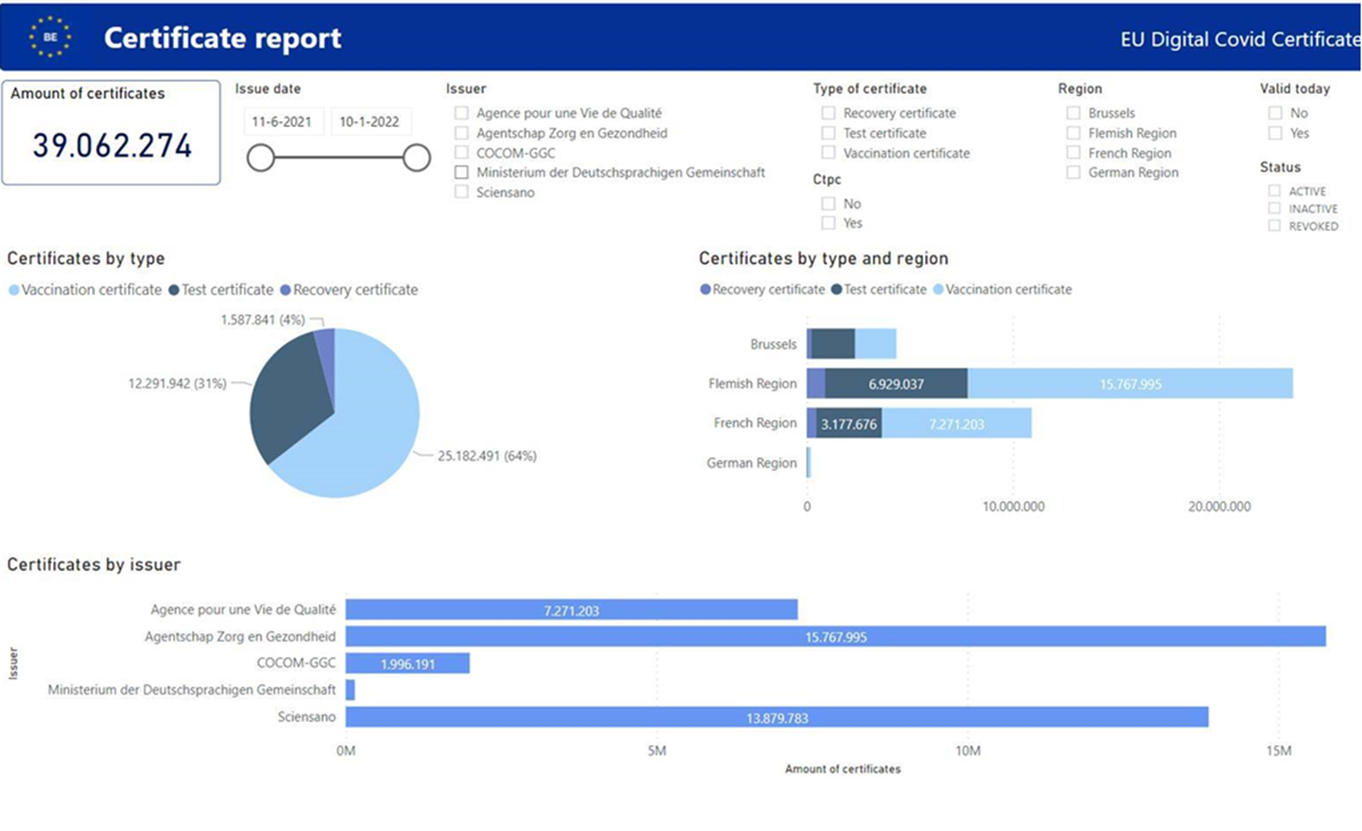
Coordination des systèmes de gestion de l’information
Vaccination
  délivrance des certificats de vaccination, de rétablissement et de tests

Slide 84
Coordination des systèmes de gestion de l’information
  organisation et suivi de la vaccination
    gestion de la base de données contenant les codes de vaccination (VCD = Vaccination Code Database)
    communication aux régions pour envoi des invitations à la vaccination
      17.416.481 invitations envoyées
        10.130.715 invitations envoyées dans le cadre de la primo vaccination
        7.285.766 invitations envoyées dans le cadre de la dose booster
  mise en place des applis
    CovidSafeBe
      obtention d’un certificat covid personnel
    CovidScanBe
      vérification de la validité du certificat

Slide 85

CovidSafeBe
7.870.827 téléchargements au 13/01/2022

Slide 86

CovidScanBe
1.347.320 téléchargements au 13/01/2022

Slide 87
MERCI A TOUS
Meilleurs voeux pour 2022 !

